Slide 1
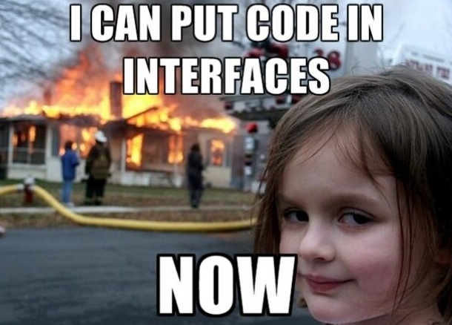
Ex19 – Disaheim 5
Interfaces

Slide 2
Fra tidligere
Intro til:
GRASP
Controller
Low coupling
High cohesion
SOLID
SRP
Repository pattern
Lagdeling
Storage

Slide 3
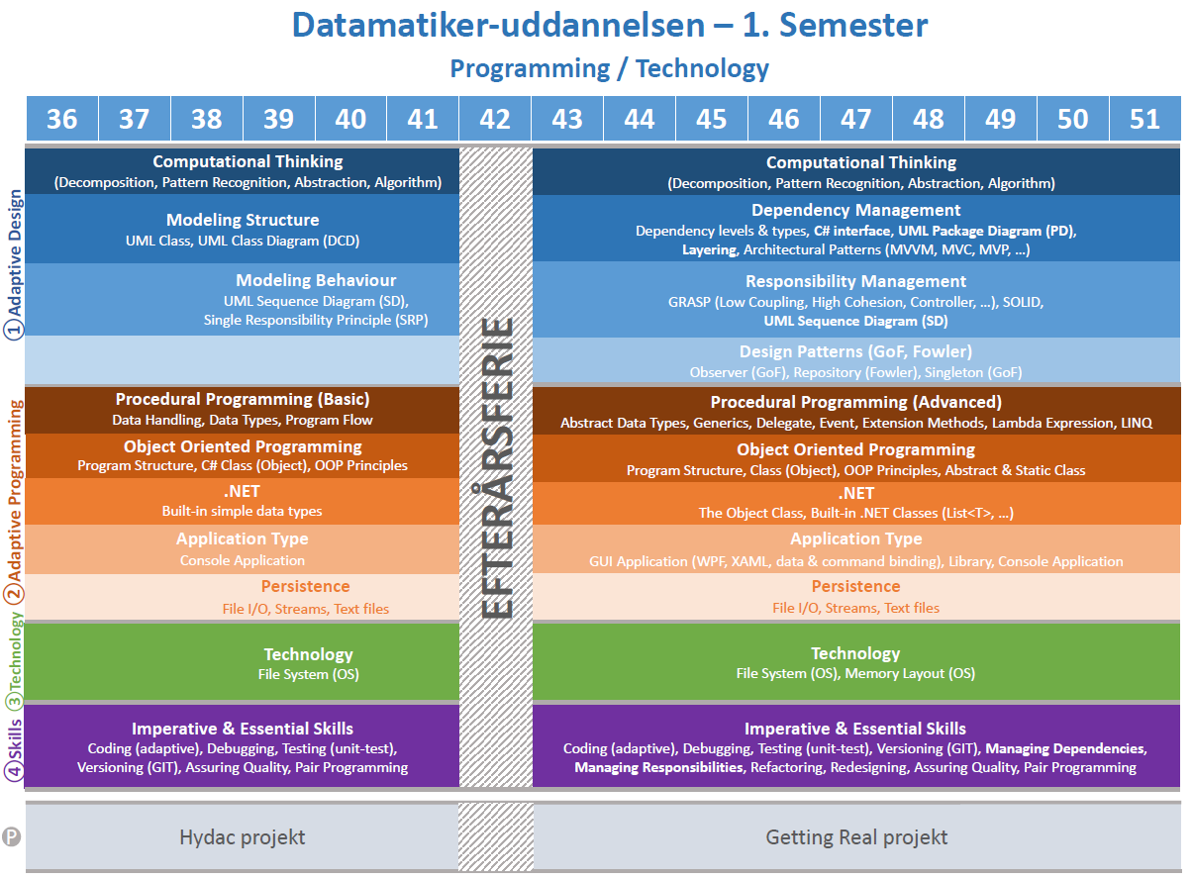
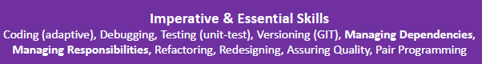


Adaptive Coding
Dependency Management
Responsibility Management

Slide 4
Nye begreber
Interfaces
Named & optional arguments
Static classes & class members

Slide 5
Plan for i dag
08:15 – 08:30 | Introduktion
08:30 – 08:50 | Terminologi
08:30 – 09:45 | Øvelse 2 – Værdisættelse i Disaheim (IValuable)
09:45 – 10:00 | Pause
10:00 – 10:45 | Øvelse 3 – Gemme/hente økonomioplysninger (IPersistable, ValuableRepository)
10:45 – 11:15
11:15 – 11:30 | Opsummering

Slide 6
Dagens opgave
Gennemgang af dagens opgave
Spørgsmål til opgaven

Slide 7
Sæt i gang!
Kom til os, hvis I har spørgsmål
Sæt i gang med dagens opgave

Slide 8
Opsummering
Hvor langt nåede I med dagens øvelser?
Stødte I på problemer, som I ikke fik løst?
Har nogen lyst til at vise deres produkt? (kort!)
Vis eksempel med interface vs. abstrakt klasse

Slide 9
Næste gang: Ex20
Forberedelsen er på ItsLearning:
OBS: Der kan forekomme ændringer i planen
Sekvensdiagrammer
DCD’er
Tusindfryd-casen

